Slide 1
Pilsna digitalis. Zkušenosti z digitalizací v Klášteře premonstrátů Teplá
Lucie Toman
Historická knihovna Kanonie premonstrátů Teplá

Slide 2
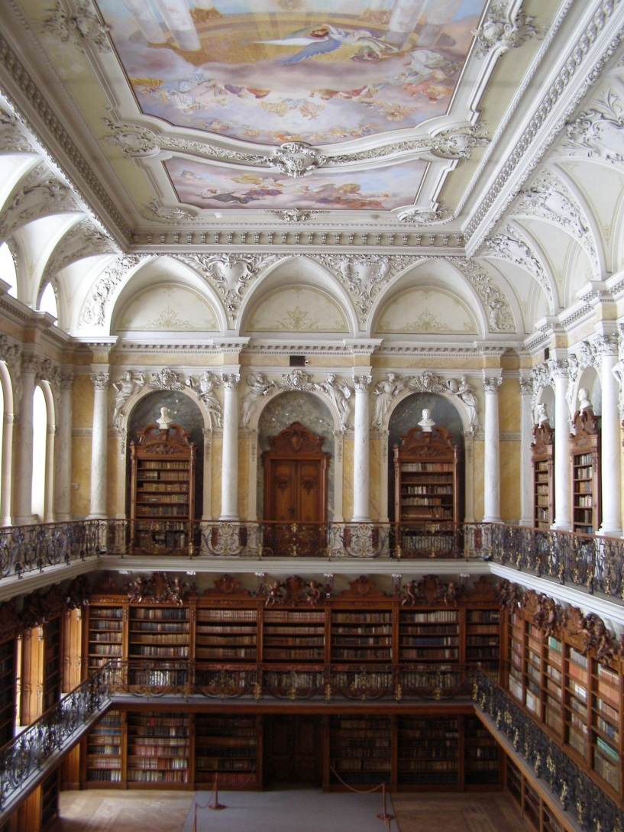
Východiska
100 tsc. svazků
tisky od roku 1550
80% fondu před 1950
bez rukopisů a inkunábule
lístkový autorský katalog
0,5 úvazku

Slide 3
Pilsna digitalis
KOMIOS: Institut für Kooperation in Mittel- und Osteuropa
DiFMOe: Digitales Forum für Mittel- und Osteuropa
Evropská města kultury
Plzeň 2015
www.cassovia-digitalis.eu
http://www.pilsna-digitalis.eu/
http://www.riga-digitalis.eu/
https://www.wratislavia-digitalis.eu

Slide 4
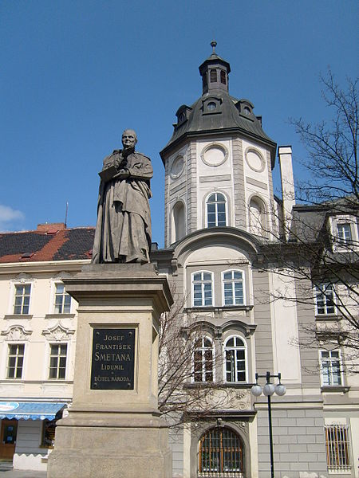
Teplá - Plzeň
Gymnázium 1783-1924
Filozofický ústav
Josef František Smetana
Josef Stanislav Zauper
Josef Vojtěch Sedláček
Ročenky, příležitostné tisky, učebnice

Slide 5
Volba písemností
Problémy
Naskenováno
Chybí věcný katalog
Autorská práva
Dřívější digitalizace
Registr digitalizace
20 Premonstratensií
141 Bohemik
89 periodik
Celkem 250 svazků

Slide 6
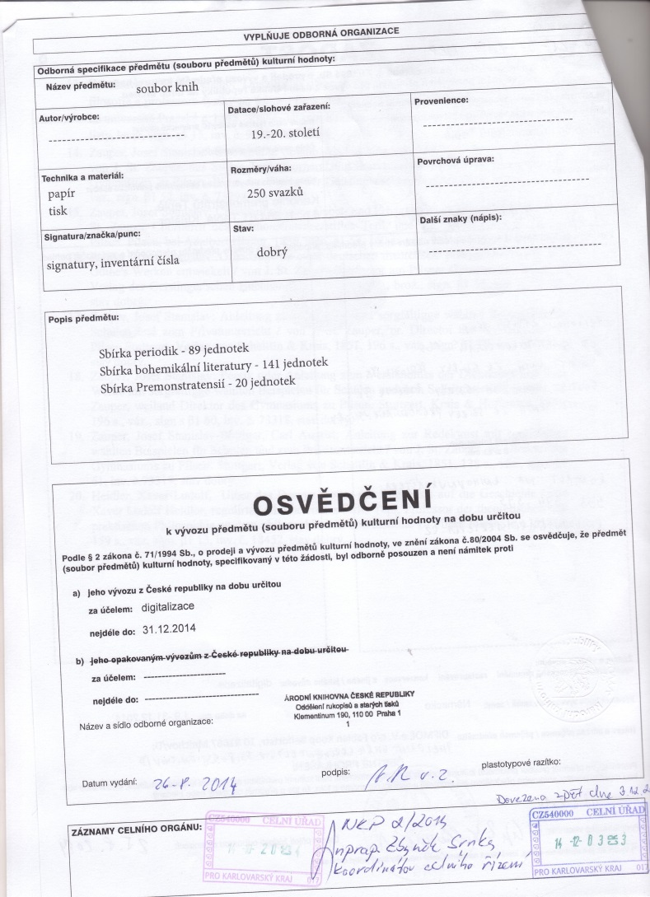
Vývoz ze země
Zákon o prodeji a vývozu předmětů kulturní hodnoty 77/1994 Sb.
Tisky starší 100 let
Národní knihovna/ Moravská zemská knihovna
pokuta 5 000 000 Kč

Slide 7
Uložení dat
Národní digitální knihovna
Kramerius
Manuscriptorium
LTP úložiště - Long-term Preservation

Slide 8

Shrnutí
Velká instituce nebo partner
Unikátní sbírky
Ohrožené sbírky
Badatelsky atraktivní sbírky
Finanční zázemí
= bez toho to nemá smysl

Slide 9
Děkuji za pozornost!

